Slide 1
House Price
HyeSeong Moon
hsmoon9106@gmail.net

Slide 2
CONTENTS
01
02
03
04
EDA
Cleansing
Method
Result

Slide 3
01
EDA

Slide 4
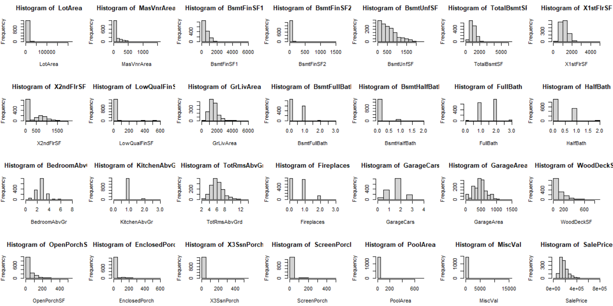
01.
EDA : hist of continuous variable

Slide 5
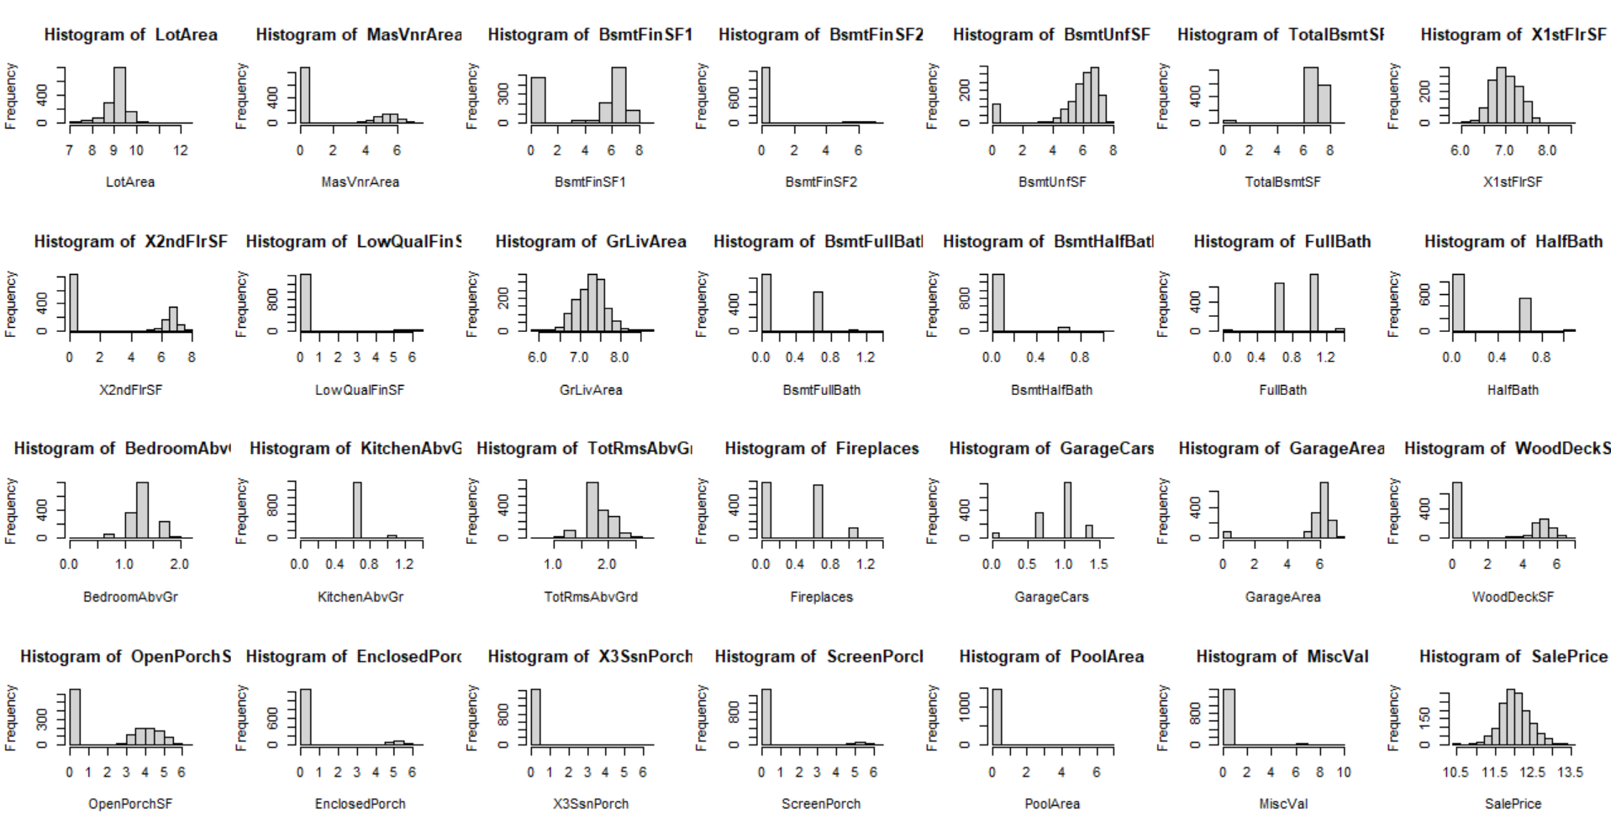
01.
EDA : log transformation

Slide 6
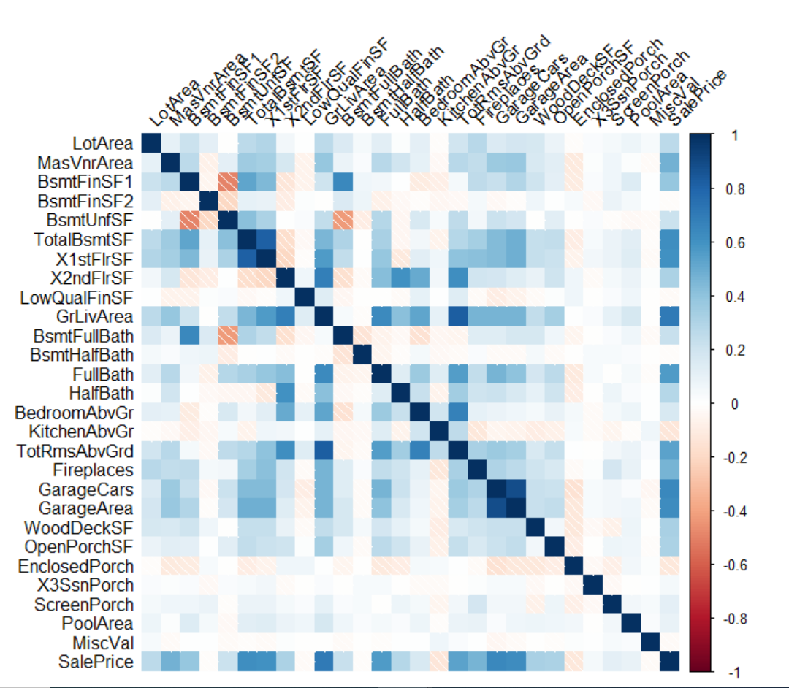
01.
EDA : correlation

Slide 7
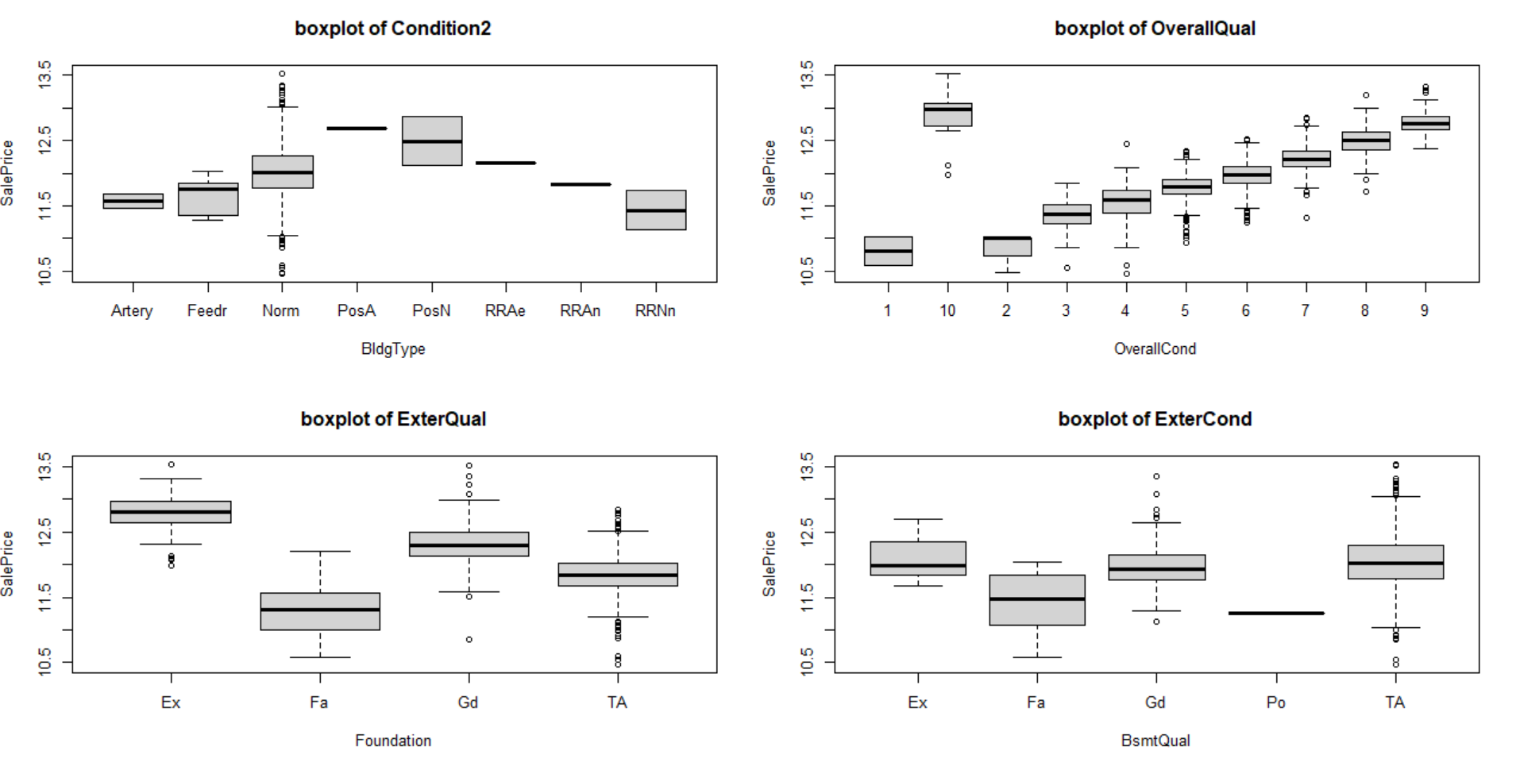
01.
EDA :Boxplot

Slide 8
02
Cleansing

Slide 9
02.
Cleansing
 | 내용
결측치 처리 | 범주형 변수 항목들 중 ‘NA’ 인 값들이 ‘None’인 경우 ‘None’을 하나의 level로 적용 범주형 변수 ‘Utilities’ 결측값 test set 에서 1개로 관측치 제거 연속형 변수 ‘LotFrontage’ 결측치가 200개 이상으로 변수 제거 연속형 변수 중 결측값 1~2개인 경우 median/mode로 적용
이상치 처리 | -
변수 변환 | - 연속형 변수에 한해서 반응변수, 독립변수에 로그 변환

Slide 10
03
Method

Slide 11
03.
Method
 | R package | Tuning parameter Argument | Cross-Validation
Lm | built-in function | - | 5 fold
LASSO | glmnet | lambda
Ridge | Glmnet | lambda
SCAD | ncvreg | lambda
RF | randomForest | ntree
SVM | svm | cost
GBM | gbm | ntree
esemble | - | -

Slide 12
04
Result

Slide 13
04.
Result
 | original | Imputation | Log transformation
Lm | 0.18726 | 0.54652 | 0.14085
LASSO | 0.18219 | 0.17224 | 0.14779
ridge | 0.18370 | 0.18666 | 0.14816
SCAD | 0.16496 | 0.17457 | 0.13817
RF | 0.16117 | 0.15898 | 0.15255
SVM | 0.25293 | 0.21882 | 0.13858
GBM | 0.20858 | 0.19579 | 0.13582
esm | 0.21746 | 0.18965 | 0.14092

Slide 14
Thank you

